Slide 1
Educazione alla Postura
LTO Lab & CEF NAPOLI

Slide 2
Cosa offriamo
Esame Baropodometrico e controllo posturale.
La baropodometria elettronica (B.P.E.) rappresenta un importante complemento alla valutazione clinica e radiografica delle anomalie morfo – funzionali dell’appoggio plantare connesse a disturbi e/o patologie del piede , degli arti inferiori , del bacino e del rachide. Tale esame effettuato nel contesto di una valutazione medico specialista e/o tecnico ortopedica permette lo studio qualitativo e quantitativo dell’appoggio podalico sotto carico sia in condizione statica (da fermi) che in dinamica (durante il cammino), attraverso la misurazione e la rappresentazione grafica istantanea delle sue caratteristiche più significative. Inoltre lo stesso sistema consente di ampliare l’indagine con l’analisi stabilometrica per la valutazione dell’equilibrio corporeo durante la stazione eretta. La nostra azienda, per l’effettuazione di tale indagine, utilizza sistemi di ultima generazione di elevata affidabilità anche trasportabili. Questo ci consente di operare anche presso strutture esterne interessate ad offrire alla propria clientela tale servizio, quali centri di riabilitazione, studi medici, di fisioterapia, di posturologia e di podologia, farmacie.

Slide 3
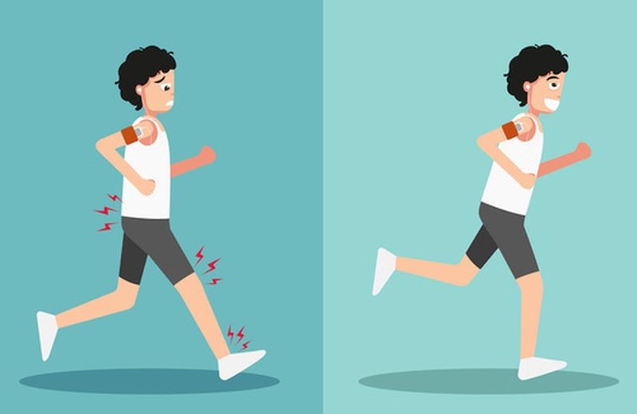
Atteggiamenti da evitare

Slide 4
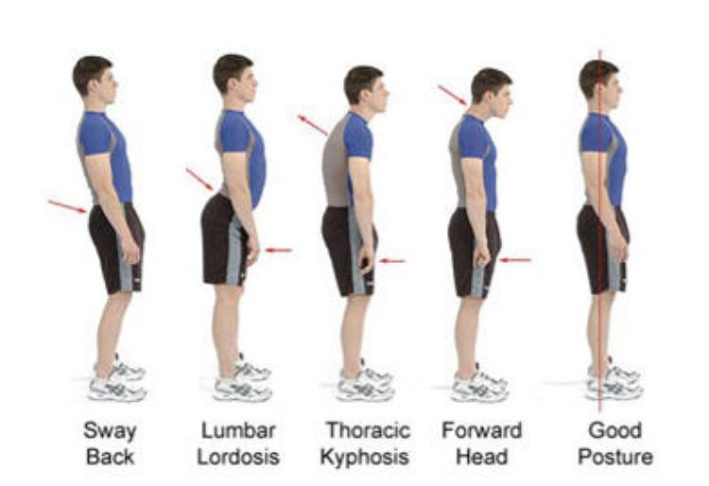
Spalle indietro
Bacino in avanti
Lordosi
lombare
Cifosi
toracica
Testa in
avanti
Postura
corretta

Slide 5
L’Ortopedia LTO Service e il Centro Europeo Fisioterapico ringraziano per la disponibilità e la partecipazione alla realizzazione del progetto
’’Educazione alla Postura’’
Hanno collaborato al progetto:
Dott. Prof. Luigi CATANI ortopedico
Dott. Claudio LUVINO tecnico ortopedico
Dott. Massimo LUVINO T.S.R.M.
Dott. Giuseppe PETRULLO farmacista coordinatore
Dott. Giovanni VERDE fisioterapista
Dott.ssa Michela BARBI fisioterapista
Dott.ssa Teresa ALFIERI dirigente scolastico
Dott.ssa Carla SORRENTINO vicario
Dott.ssa Grazia SORRENTINO 2^ collaboratore
Dott.ssa Maria Rosaria CIRILLO assessore istruzione e fondi europei
Avv. Luca MANZO consigliere

